Slide 1

A
미니프로젝트
라즈베리파이를 이용한 센서 제어
개발인원 : 1명
개발기간 : 2023.06.16 ~ 2023.06.18
주요기능
- LED 제어
- Ultrasensor 제어
- Buzzer 제어
개발언어
- Python
- CSS
- HTML
- Javascript

Slide 2
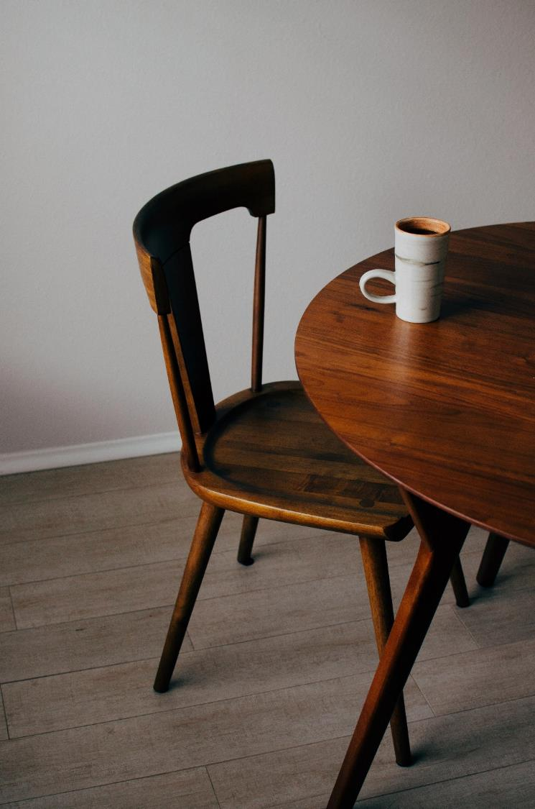
Detail of Project.
1
WebPage를 통한 제어
Flask를 이용한 센서 제어
2
Qt GUI를 통한 제어
PyQt를 이용한 센서 제어

Slide 3

Part 1.
WebPage를 통한 제어
Flask(Python), HTML, CSS, Javascript

Slide 4
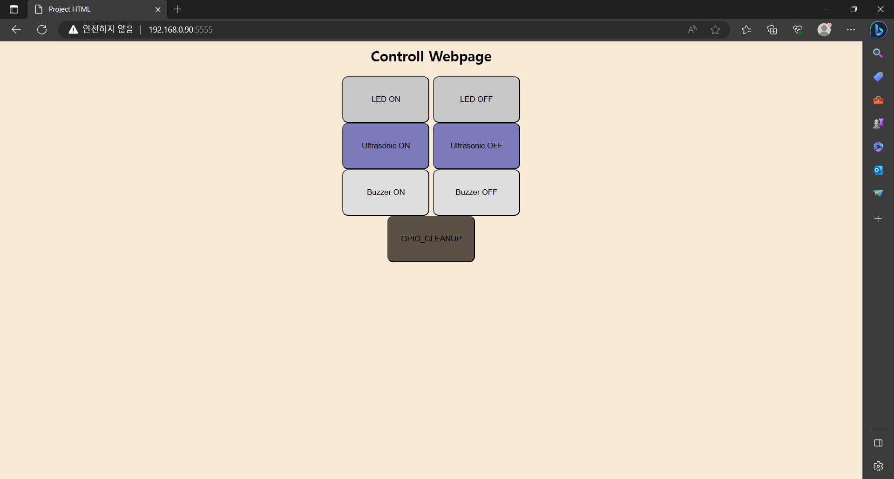
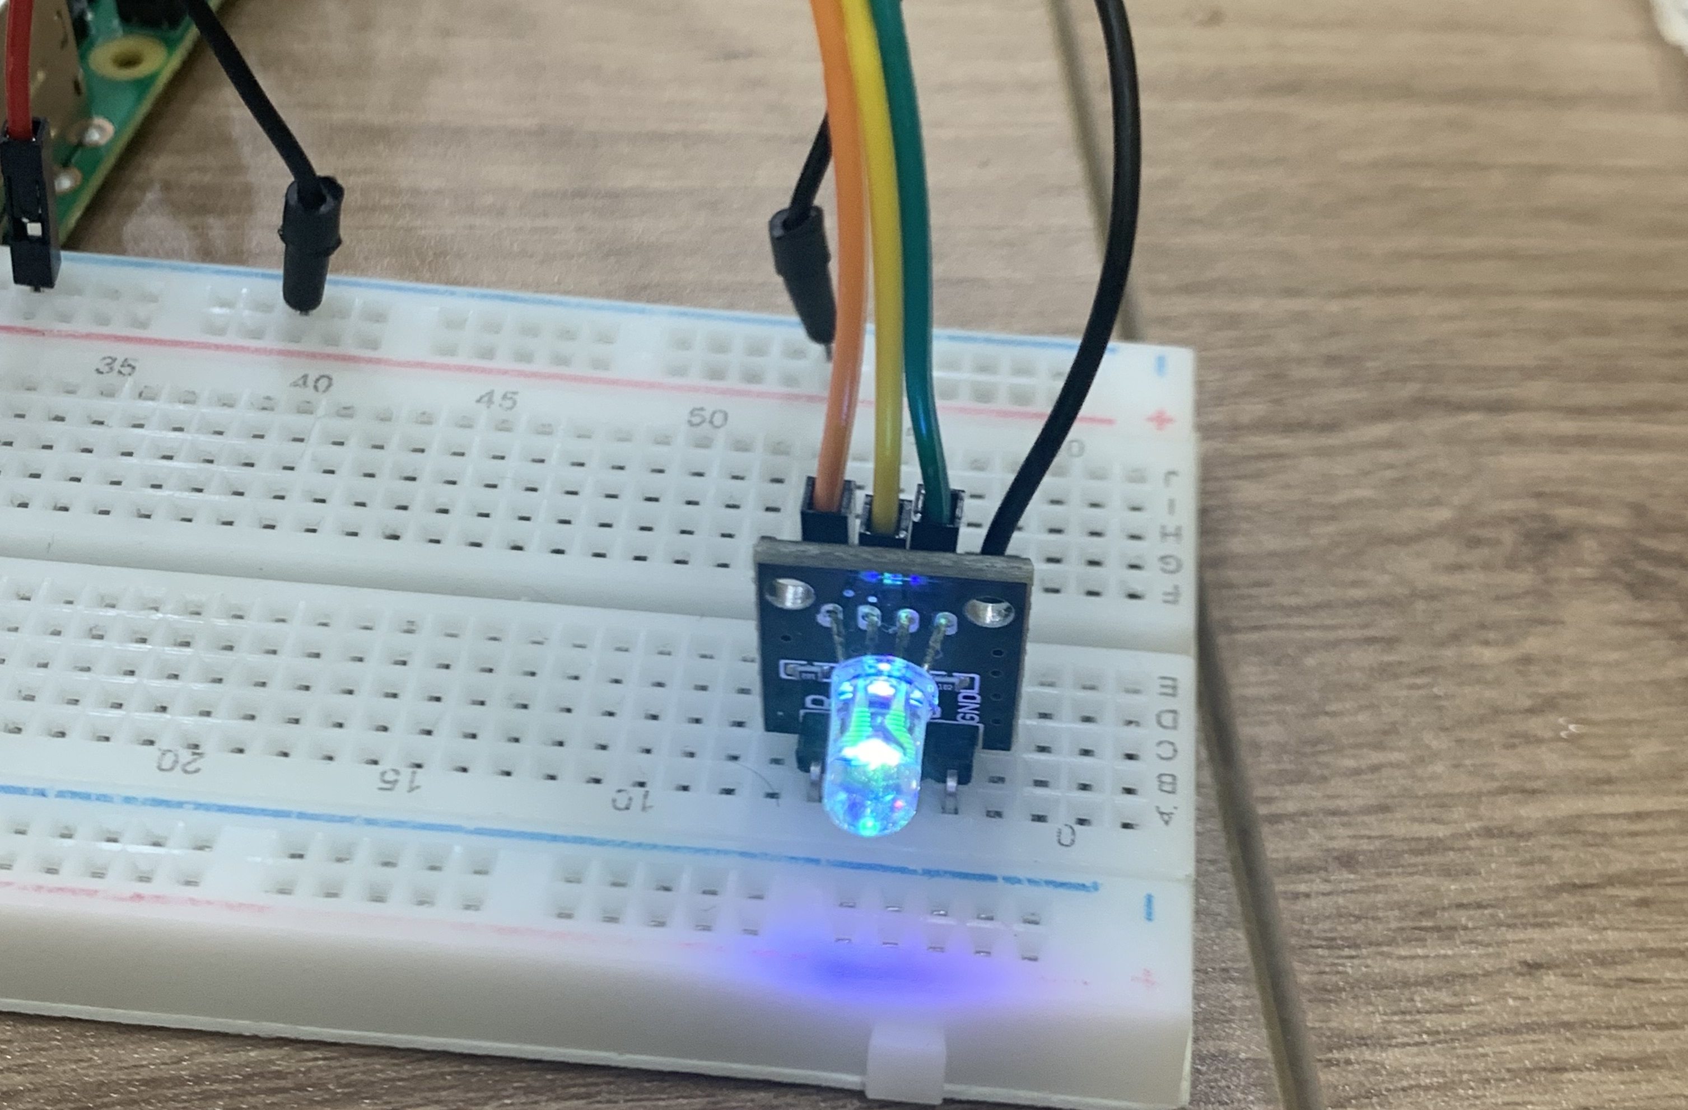
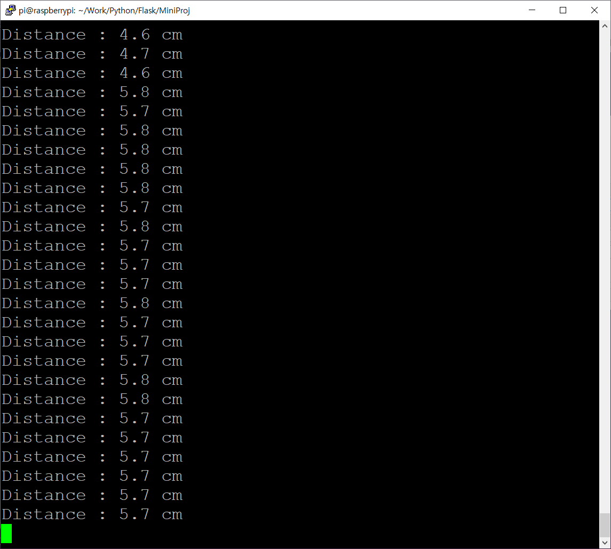
WebPage를 통한 제어
만들어진 웹 페이지 및 동작 사진
웹페이지 화면
LED ON 클릭 시
Ultrasonic ON

Slide 5
WebPage를 통한 제어
개발 과정에서 어려웠던 점
1. Ultrasensor가 값을 제대로 받아오지 않는 문제.
코드 수정, GPIO 핀 변경, 전선 교체, 센서 교체 등의 방법들을 모두 동원해 봤지만 해결되지 않았었다.
--> 알고보니 교체했던 전선들까지 전부 불량으로 인해서 센서 값을 읽어오지 않았다. 전혀 다른 전선으로 교체 후 Ultrasensor에 사용했던 전선들 모두 폐기함
2. Ultrasensor가 받아오는 값을 웹페이지 상에 출력하는 문제
Python으로 코드를 실행할 때에는 print를 이용해서 화면상에 출력되게 하면 됐었는데, 서버를 만들어서 웹 페이지를 통해 센서를 제어할 때에는 Ultrasensor로 구한 distance 데이터를 웹에서 받을 수 있게 하고 싶었으나 아직 방법을 찾지 못함.
--> 아직 Python, Flask, Javascript에 대한 공부가 부족하다. 더 공부해서 추후 방법을 찾아야 함.

Slide 6
WebPage를 통한 제어
개발 과정에서 어려웠던 점
3. Ultrasonic에서 html로 데이터를 던져주는 문제
버튼 클릭 시 HTML에서 버튼이 클릭되었다는 정보를 Python에서 받아서 Python 내부에서 특정 함수를 실행한 이후 return을 통해 함수가 잘 실행되었는지(”ok”) 또는 예외가 발생하였는지(”fail”)를 return을 통해 다시 HTML로 정보를 넘겨주는데, Ultrasonic을 동작시키는 함수에서 while문을 통한 무한루프가 돌고있으므로 Ultrasonic OFF 버튼을 클릭하기 전까지는 ON 함수가 계속 동작되어 return값을 받아오지 않는다. return을 while문 내부에 선언해버리면 “ok” 데이터는 전달되지만 return을 만났을 때 함수가 종료되는 문제가 발생한다.
다른 방법을 통해 데이터를 HTML로 던져주고 싶었으나 아직 방법을 찾지 못함. 좀 더 공부가 필요할듯
=> 앞선 문제들로 인해 개발 과정에서 시간이 너무 많이 소요되었다. 원래는 기본 기능 구현을 빠르게 끝내고 또 다른 여러 기능들을 추가해볼 예정이었으나, 시간이 부족한 관계로 정말 간단하게 켜고 끄는 기능만이 구현되었다. 또한 이후에 Qt를 이용한 센서 제어 구현에서도 시간이 부족하게 되었다.

Slide 7
WebPage를 통한 제어
느낀점
그렇게 많은 기능을 구현해보지는 못했지만, 간단하게나마 웹페이지 디자인도 해보고, 파이썬이라는 언어도 다뤄볼 수 있는 좋은 경험이었다. 특히 신기했던건 웹 페이지 상에서 버튼 클릭을 통해 원격으로 연결되어있는 라즈베리파이의 센서들이 제어가 된다는 사실이었다. 데이터 통신 및 웹에 대해 조금 더 공부해봐야겠다.
또한 이번에 사용한 파이썬, 자바스크립트, Flask에 대해서 아직 모르는 부분이 많아서 원하는 기능을 마음대로 구현해 볼 수 없었다는 점이 아쉬웠다.

Slide 8
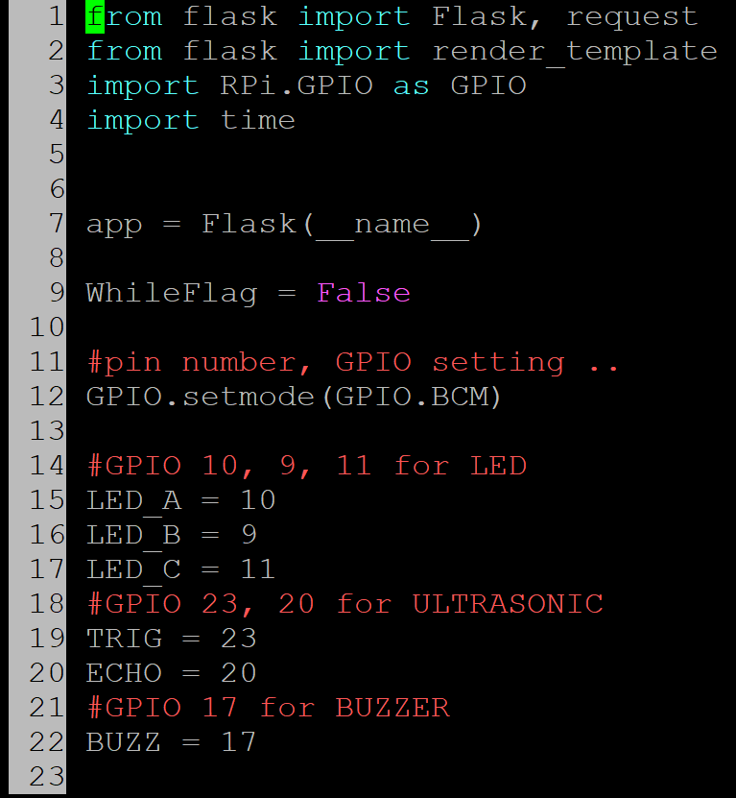
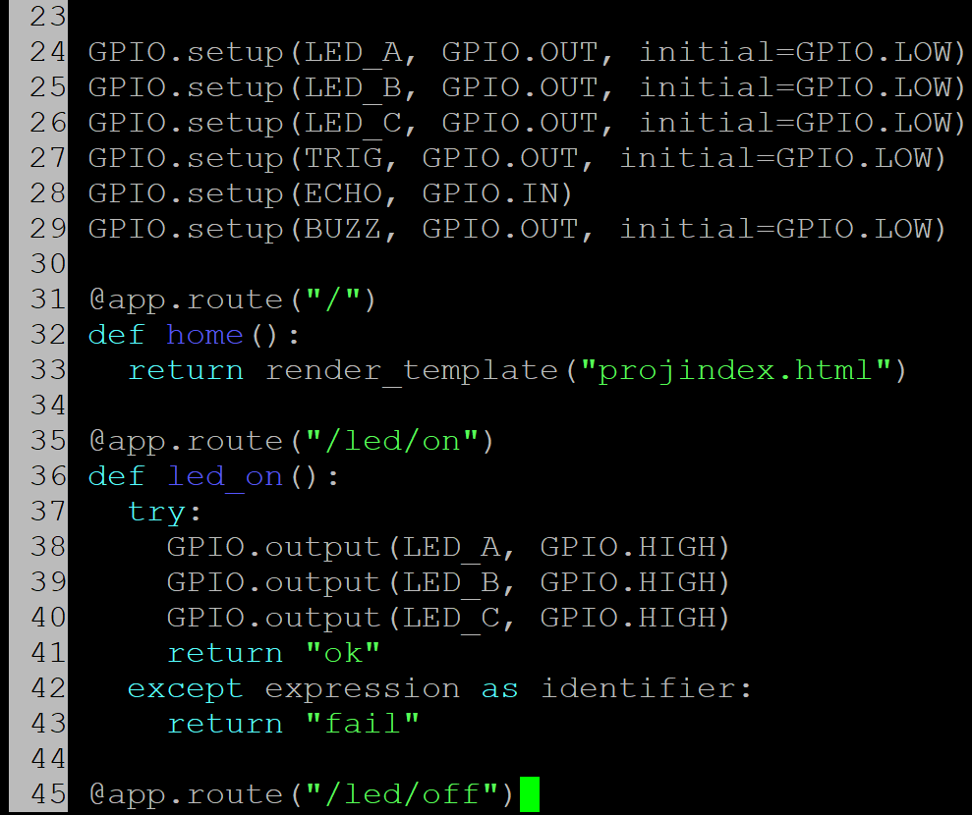
WebPage를 통한 제어
코드_1 : projindex.py
# LED ON 버튼 클릭 시 실행될 함수

Slide 9
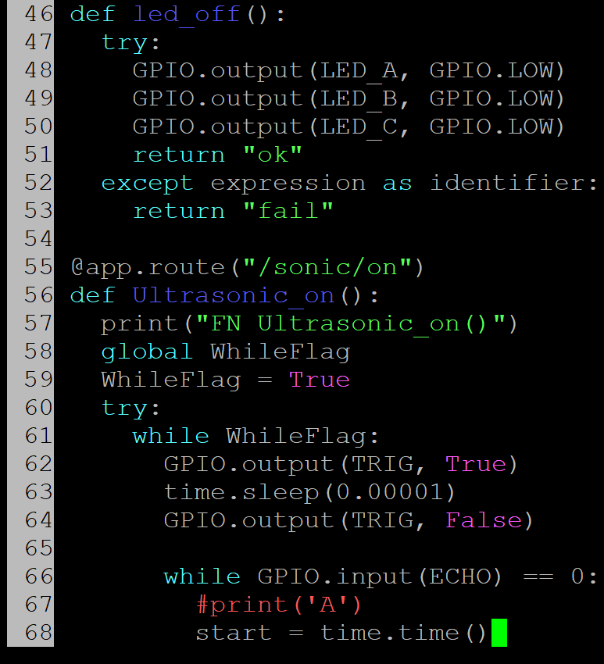
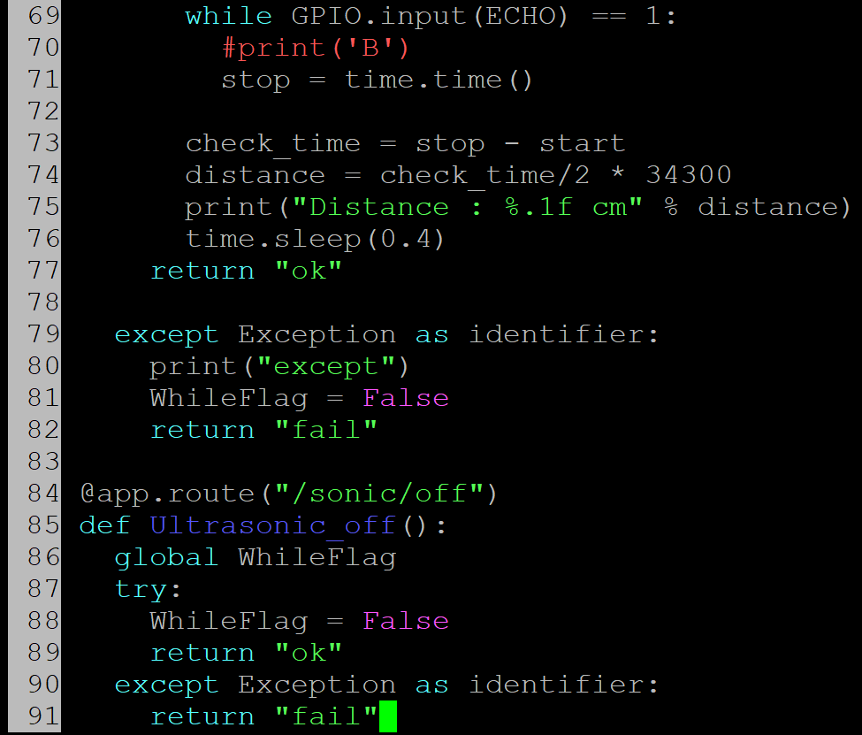
WebPage를 통한 제어
코드_1 : projindex.py
# LED OFF 버튼 클릭 시 실행될 함수
# sonic on 버튼 클릭 시 실행될 함수
# sonic off 버튼 클릭 시 실행될 함수

Slide 10
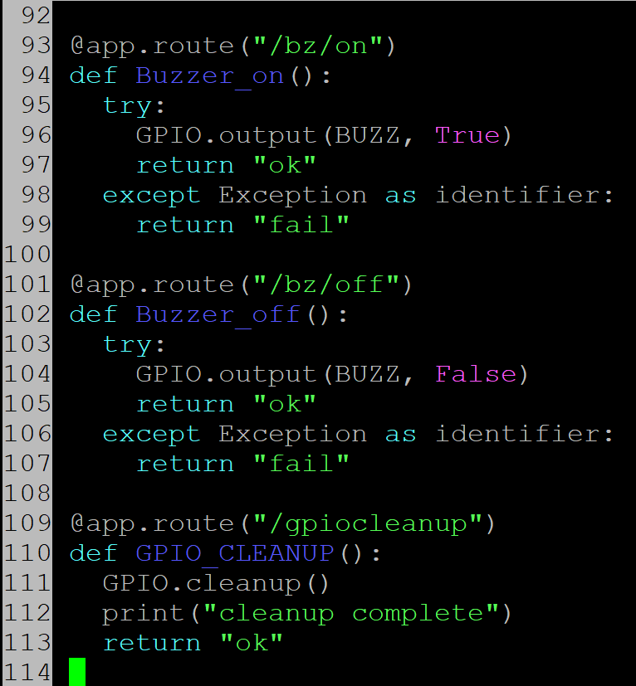
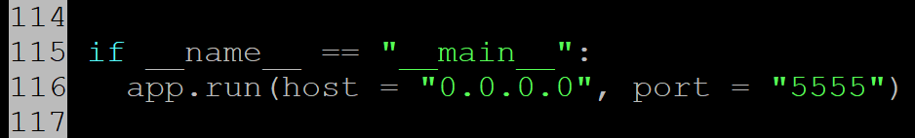
WebPage를 통한 제어
코드_1 : projindex.py
# buzzer on 버튼 클릭 시 실행될 함수
# buzzer off 버튼 클릭 시 실행될 함수
# gpio cleanup 버튼 클릭 시 실행될 함수

Slide 11
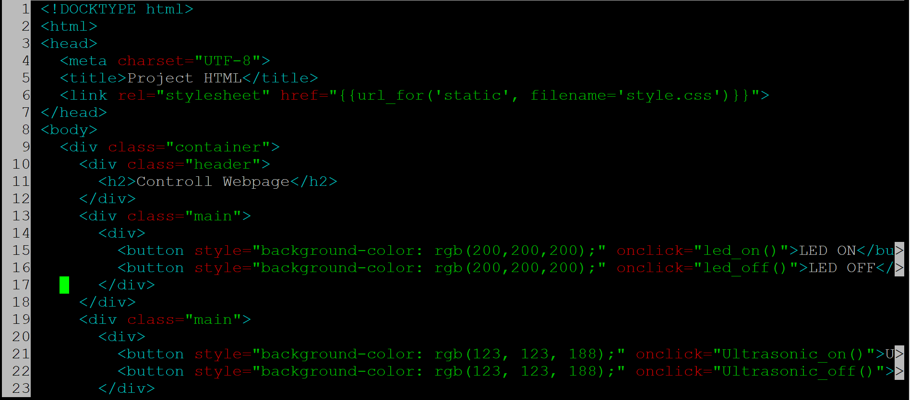
WebPage를 통한 제어
코드_2 : projindex.html

Slide 12
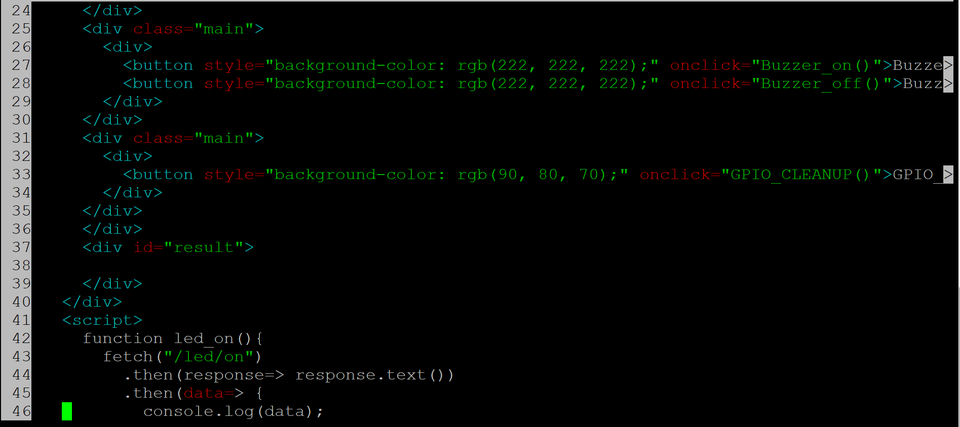
WebPage를 통한 제어
코드_2 : projindex.html

Slide 13
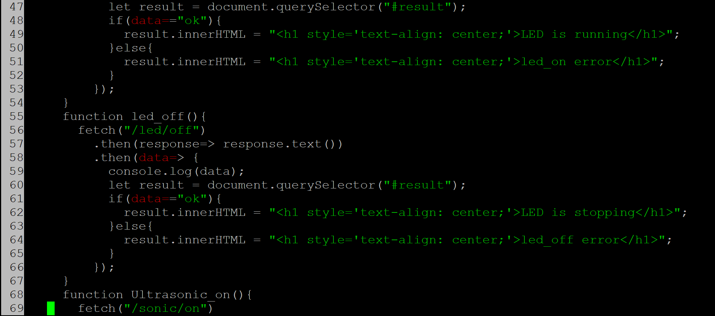
WebPage를 통한 제어
코드_2 : projindex.html

Slide 14
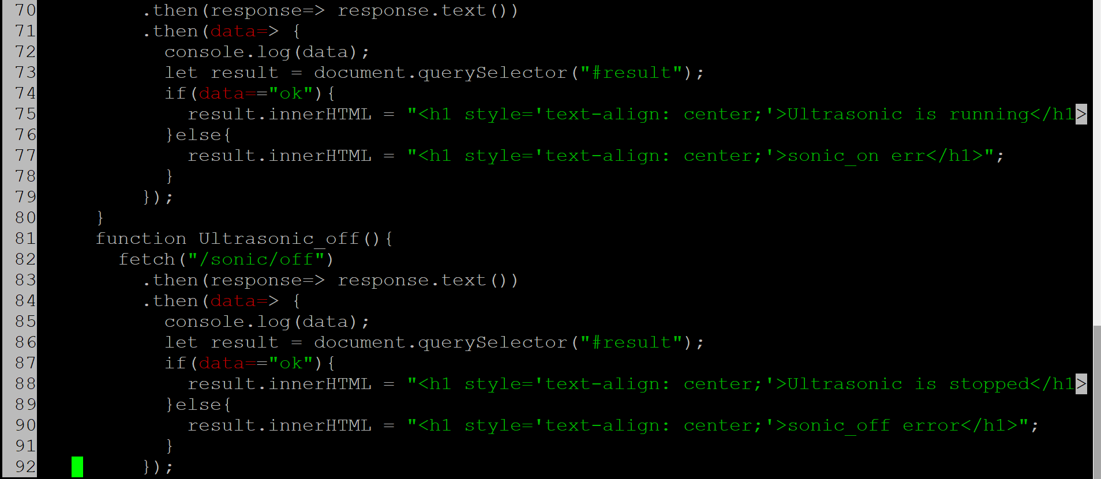
WebPage를 통한 제어
코드_2 : projindex.html

Slide 15
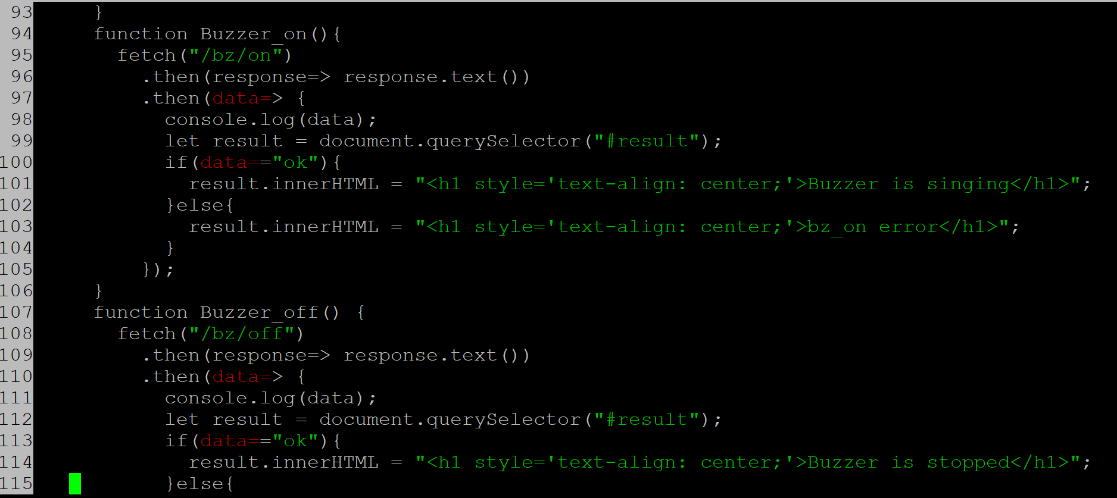
WebPage를 통한 제어
코드_2 : projindex.html

Slide 16
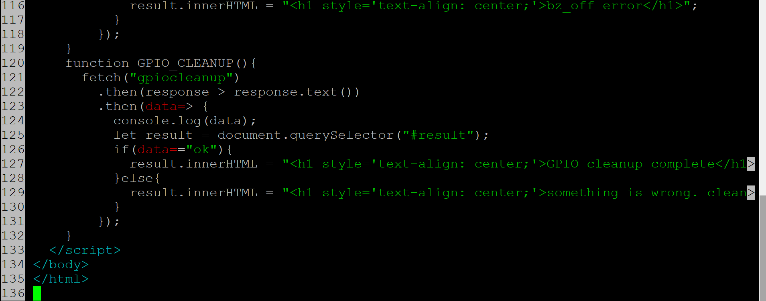
WebPage를 통한 제어
코드_2 : projindex.html

Slide 17
Part 2.
Qt GUI를 통한 제어
PyQt(Python)

Slide 18
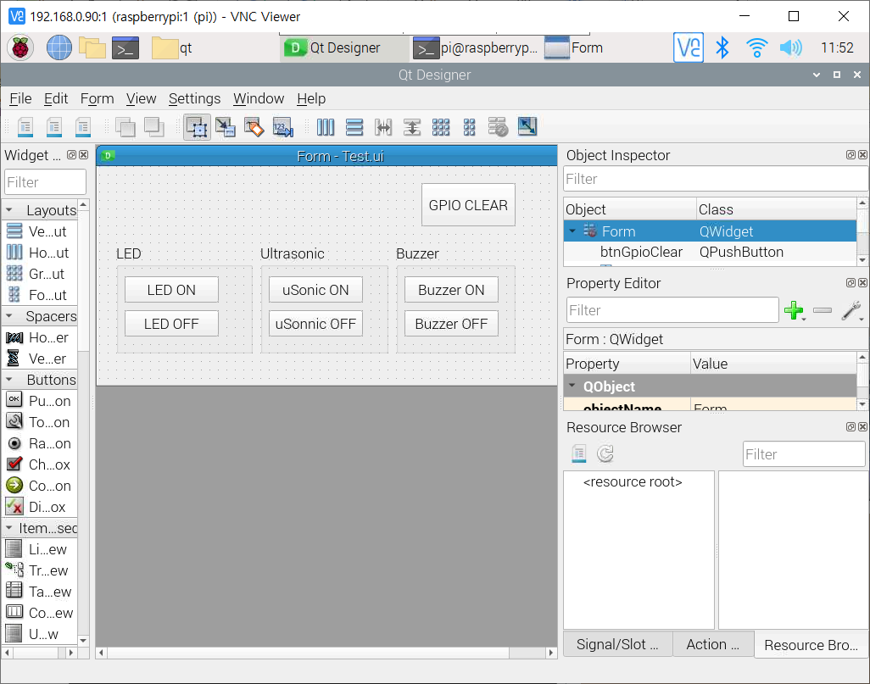
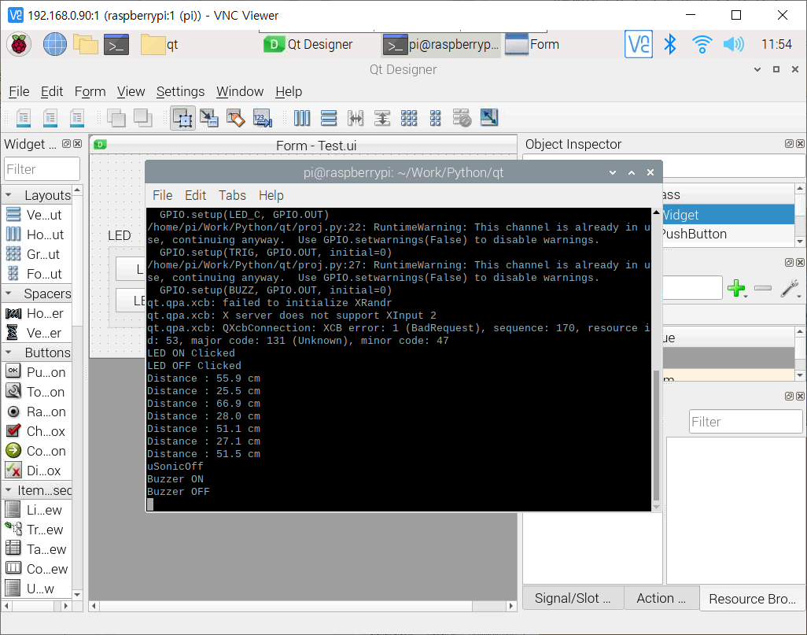
Qt GUI를 통한 제어
VNC View를 통해 만들어진 UI 및 파이썬을 통한 실행 화면

Slide 19
Qt GUI를 통한 제어
개발 과정에서 어려웠던 점 및 느낀점
1. WebPage를 통해 센서 제어 구현하는 과정에서 너무 많은 시간 소요
앞서 수행했던 html을 만들어서 센서를 제어하는 과정에서 발생했던 문제들로 인해 시간이 너무 많이 소요되었다. 그로 인한 시간 부족으로 Qt GUI를 만드는것 또한 가장 기본적인 기능만을 구현하였다.

Slide 20
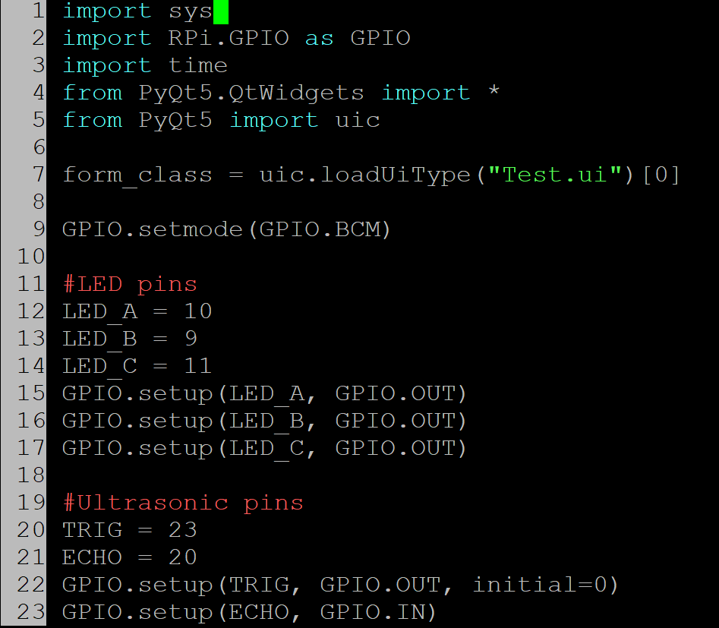
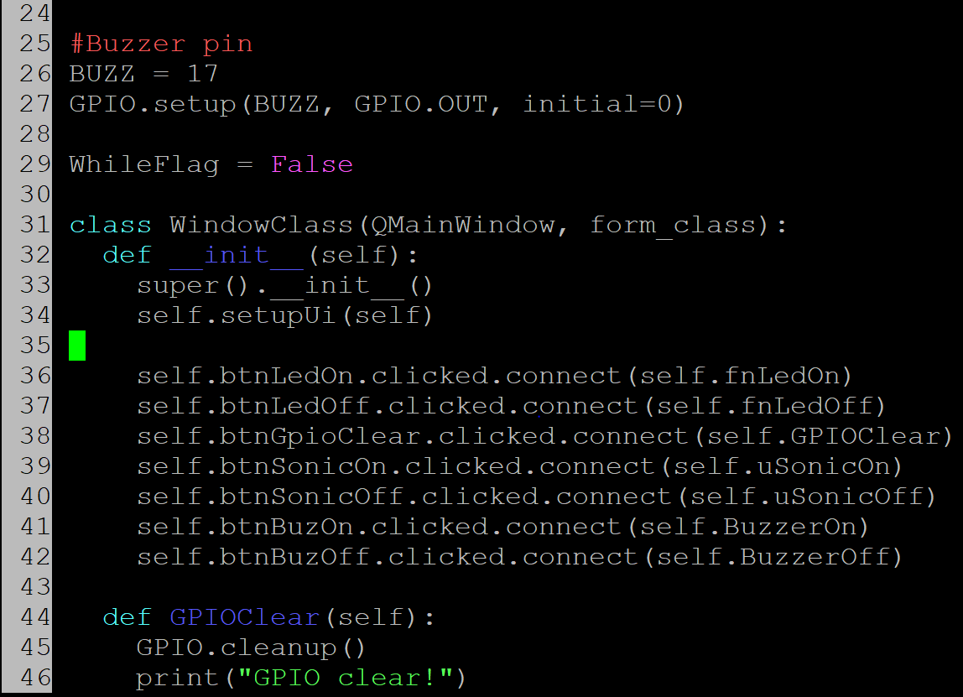
Qt GUI를 통한 제어
코드 : proj.py

Slide 21
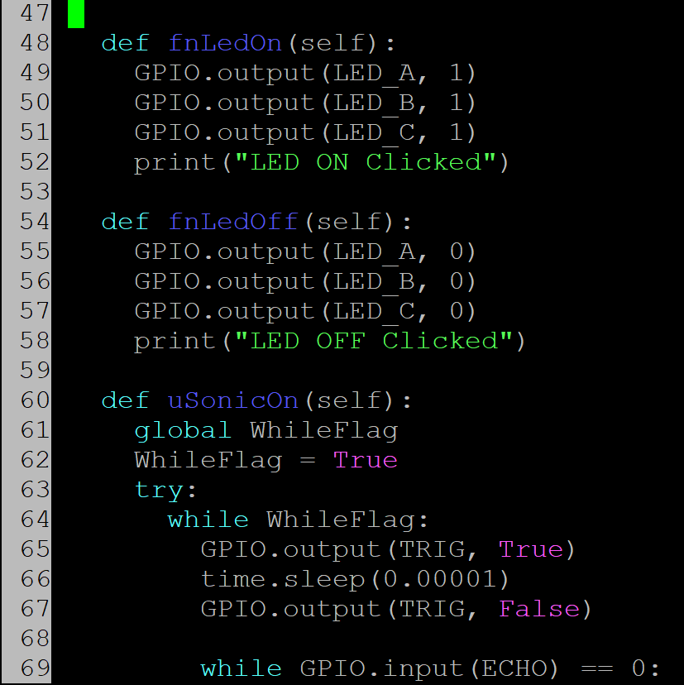
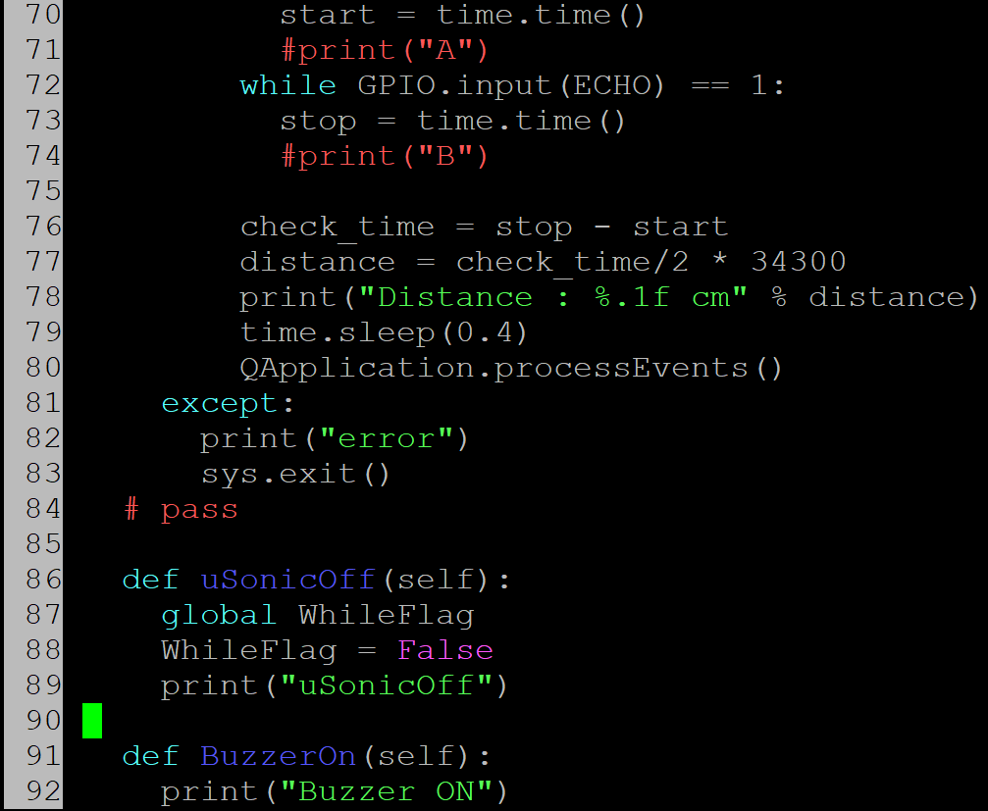
Qt GUI를 통한 제어
코드 : proj.py

Slide 22
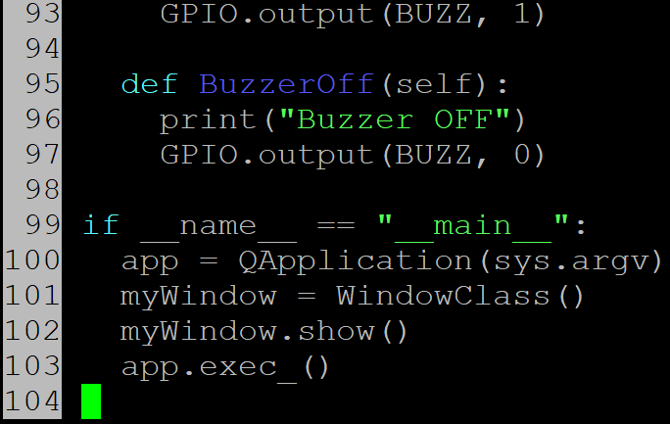
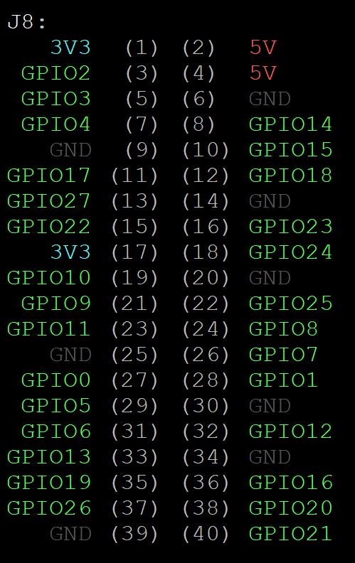
Qt GUI를 통한 제어
코드 : proj.py
라즈베리파이 핀아웃

Slide 23
감사합니다.

